Slide 1
Curso de Administração de Abrigos Temporários

Slide 2
Programação
Manhã
Conceitos iniciais
Direitos assistenciais
Lanche
SCO no abrigo
Tarde
Rotina nos abrigos
Cuidados com saúde
Cuidados com animais
Lanche
Serviço de Proteção Oferecido pelo MDS em SE ou ECP
Fluxograma para pedido de donativo
Desmobilização do abrigo
Voluntário

Slide 3
Ameaça
Prenúncio ou indício de um evento desastroso. Evento adverso provocador de desastre, quando ainda potencial.
2. Estimativa da ocorrência e magnitude de um evento adverso, expressa em termos de probabilidade estatística de concretização do evento (ou acidente) e da provável magnitude de sua manifestação.

Slide 4
Vulnerabilidade
Condição intrínseca ao corpo ou sistema receptor que, em interação com a magnitude do evento ou acidente, caracteriza os efeitos adversos, medidos em termos de intensidade dos danos prováveis.
Vulnerabilidade é o inverso da segurança

Slide 10
Risco
Relação entre a probabilidade de que um evento adverso se concretize.
Ameaça x vulnerabilidade

Slide 11
Desastre
Resultado de eventos adversos, naturais ou provocados pelo homem, sobre um ecossistema (vulnerável), causando danos humanos, materiais e/ou ambientais e consequentes prejuízos econômicos e sociais.

Slide 12
Desastre
Os desastres são quantificados, em função da intensidade dos danos e prejuízos, enquanto que os eventos adversos são quantificados em termos de magnitude. A intensidade de um desastre depende da interação entre a magnitude do evento adverso e o grau de vulnerabilidade do sistema receptor afetado.

Slide 13
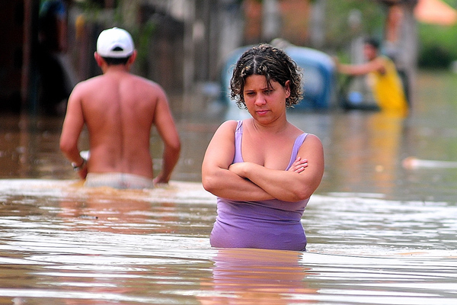
O que fazer?

Slide 14
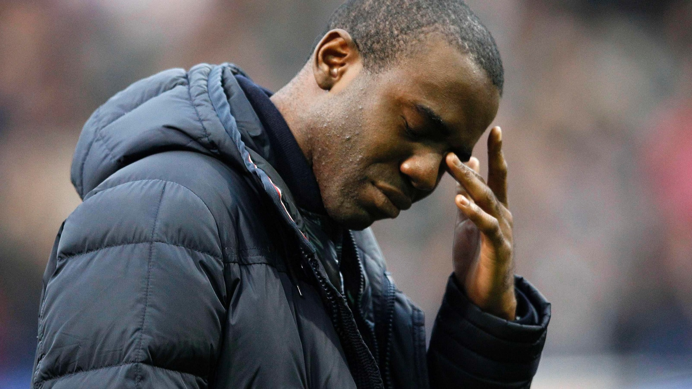
Sentar e chorar?

Slide 15
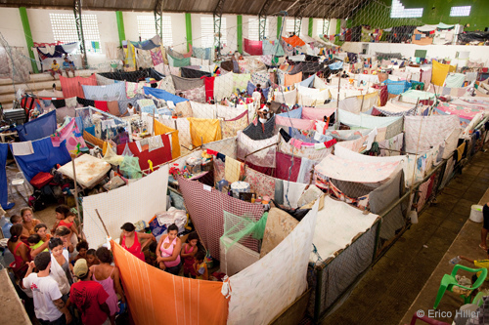
É o melhor que podemos fazer?

Slide 16
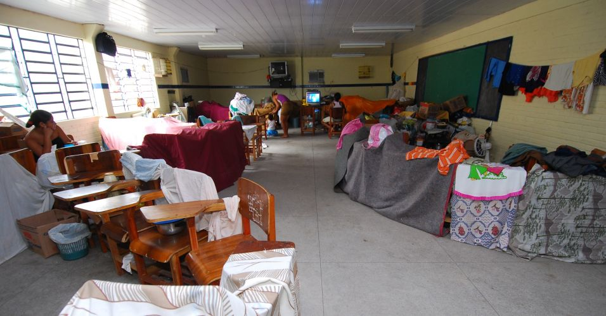
Por quanto tempo ?

Slide 17
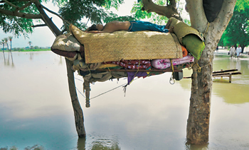
Por quanto tempo ?

Slide 18
O que é necessário fazer para
assistir essas pessoas?

Slide 19
Estamos fazendo um
serviço extra ou faz parte da
atribuição?

Slide 20
Justificativa
Abrigos merecem um destaque especial nas ações de resposta ao desastre.
Situação em geral nos abrigos: Aglomeração de pessoas e das condições desfavoráveis do ambiente, geralmente associadas ao despreparo da comunidade.

Slide 21
Constituição Federal
Estabelece em seu Art.6º, como direitos sociais: a educação, a saúde, a alimentação, o trabalho, a moradia, o lazer, a segurança, a previdência social, a proteção à maternidade e à infância, a assistência aos desamparados.

Slide 22
Proteção Social Básica (PSB)
Tem como objetivo a prevenção de situações de risco por meio do desenvolvimento de potencialidades e aquisições e o fortalecimento de vínculos familiares e comunitários.
Destina-se à população que vive em situação de fragilidade decorrente da pobreza, ausência de renda, acesso precário ou nulo aos serviços públicos ou fragilização de vínculos afetivos (discriminações etárias, étnicas, de gênero ou por deficiências, dentre outras).

Slide 23
Proteção Social Especial (PSE)
Destina-se a famílias e indivíduos em situação de risco pessoal ou social, cujos direitos tenham sido violados ou ameaçados.
Diferentemente da Proteção Social Básica que tem um caráter preventivo, a PSE atua com natureza protetiva. São ações que requerem o acompanhamento familiar e individual.

Slide 24
Serviços que compõem a PSE
Serviço de Acolhimento Institucional
Serviço de Acolhimento em República
Serviço de Acolhimento em Família Acolhedora
Serviço de Proteção em Situações de Calamidades Públicas e de Emergências
Resolução nº 109, de 11 de novembro de 2009, que dispõe sobre a Tipificação Nacional dos Serviços Socioassistenciais.

Slide 25
Serviço de Proteção em Situações de Calamidade e de Emergências
Promove apoio e proteção a população atingida por situações de emergências e calamidades públicas (incêndios, desabamentos, deslizamentos, alagamentos, dentre outras) com a oferta de alojamentos provisórios, atenções e provisões materiais, conforme as necessidades detectadas.

Slide 26
Serviço de Proteção em Situações de Calamidade e de Emergências
Também são atendidos as famílias e indivíduos removidos de áreas consideradas de risco, em ações de prevenção ou por determinação do Poder Judiciário.

Slide 27
Objetivos:
Assegurar acolhimento imediato em condições dignas e de segurança;
Manter alojamentos provisórios, quando necessário;
Identificar perdas e danos ocorridos e cadastrar a população atingida;
Articular a rede de políticas públicas e redes sociais de apoio para prover as necessidades detectadas;
Promover a inserção na rede sócio-assistencial e o acesso a benefícios eventuais.

Slide 28
Benefícios Eventuais
Em junho de 2013 o Conselho Nacional de Assistência Social aprovou a Resolução nº12 que define os critérios e parâmetros para transferências de recursos do cofinanciamento federal para a oferta de Serviço de Proteção em Situações de Calamidades Públicas e de Emergências no âmbito do SUAS.
A transferência das famílias afetadas para residências de outras pessoas não encerra a obrigação do poder público.

Slide 29
Introdução ao Gerenciamento de Abrigos Temporários
Porque? Quando? Onde e por quem é montado um abrigo?
“Planejar um abrigo e administrá-lo é uma forma de gerenciar riscos de novos desastres, como a fome e o desajuste social.”

Slide 30
Quem é um Desabrigado?
Pessoa cuja habitação foi afetada por dano ou ameaça de dano e que necessita de abrigo provido pelo sistema.

Slide 31
Desalojado
Pessoa que foi obrigada a abandonar temporária ou definitivamente sua habitação, mas que não carece de abrigo provido pelo sistema.
Ela busca se alojar em casas de amigos, parentes ou vizinhos.

Slide 32
Afetado
Qualquer pessoa que tenha sido atingida direta ou indiretamente pelo desastre.

Slide 33
Abrigo
Local ou instalação que proporciona hospedagem a pessoas necessitadas.

Slide 34
Classificação de Abrigos
Permanente
Temporário
- Fixo
- Móvel

Slide 35
Quem organiza os abrigos temporários?
A responsabilidade de organizar um abrigo temporário é do órgão municipal de proteção e defesa civil (COMPDEC), podendo, sob forma de cooperação, ser organizado por outros órgãos municipais, estaduais e/ou federais de defesa civil, como também por entidades públicas ou privadas.

Slide 36
Quando se planeja a existência do abrigo?

Slide 37
Quando se planeja o abrigo?
Nos períodos considerados de normalidade.
O planejamento no período de normalidade possibilita ao gerente do abrigo obter eficiência na articulação e mobilização dos recursos humanos, materiais, financeiros e institucionais, já disponibilizados e acordados com os órgãos setoriais de resposta e de apoio ao sistema municipal de defesa civil.

Slide 38
Ações de Defesa Civil com enfoque em abrigos temporários
Prevenção | Análise de risco Medidas de redução de risco
Preparação | Planejamento de abrigos temporários Formulação e atualização do plano de contingência - Constituição de equipe capacitada Acionamento de abrigos temporários Contato inicial com a equipe de gerenciamento Vistoria prévia do local de abrigo Mobilização de abrigos temporários Recursos humanos Recursos materiais
Resposta | Ocupação do abrigo. Reabilitação do cenário (atividades paliativas para reestruturação dos serviços essenciais).
Recuperação/ Reconstrução | Obras de recuperação de estruturas danificadas ou de reconstrução de estruturas destruídas. Pode ocorrer em paralelo ao encerramento das atividades do abrigo.

Slide 39
Plano de Contingência
“É um planejamento cujas informações são utilizadas para controlar e minimizar os efeitos previsíveis de um desastre específico”.

Slide 40
Plano de Contingência
Visa à previsão dos eventos adversos de forma a:
- Reduzir danos e prejuízos;
- Otimizar a eficiência das ações de resposta aos desastres;
- Minimizar os riscos e a insegurança da população vulnerável.

Slide 41
Como planejar um abrigo?
No planejamento da montagem e estruturação de abrigos temporários, devem constar, detalhadamente , as áreas que poderão ser ocupadas (com croqui), como também, as equipes de trabalho, com suas atribuições e os recursos que poderão ser utilizados.

Slide 42
Modelo Gerencial do Abrigo Temporário
O modelo de gerenciamento de abrigos aqui sugerido busca se aproximar do Sistema de Comando de Operações (SCO), que visa à eficácia e à eficiência da utilização dos recursos disponíveis.
O SCO visa possibilitar uma estrutura organizacional integrada entre múltiplos órgãos.

Slide 43
Modelo Gerencial do Abrigo Temporário
 | SCO | Gerenciamento do abrigo
1 | Comandante do Operações | Gerente do Abrigo
2 | Seção de Operações | Chefe da Equipe de Operações
3 | Seção de Planejamento | Chefe da Equipe de Planejamento
4 | Seção de Logística | Chefe da Equipe de Logística
5 | Seção de Finanças | Chefe da Equipe de Finanças

Slide 44
Organograma
Coordenador da COMPDEC
↓ Gerente do Abrigo
↓
Chefes das Equipes
de Operações,
de Planejamento,
de Logística e
de Finanças.
OBS: A delegação de funções se dá por competências específicas.

Slide 45
Quem pode ser o gerente do abrigo?
Quais as Características relevantes
do Gerente do abrigo?

Slide 46
Características relevantes
do Gerente do abrigo:
Conhecer a realidade da comunidade com a qual irá atuar;
Ser organizado e pragmático (positivo, sensato, prático);
Ter capacidade de liderança (centralização x delegação de funções);
Ter capacidade de mediar conflitos (escuta, tolerância, firmeza).

Slide 47
Atribuições do Gerente do abrigo
Planejar ações a serem desenvolvidas no abrigo;
Organizar e coordenar as equipes;
Estabelecer articulação com órgãos do governo, instituições e imprensa;
Estar ciente e atualizado sobre as informações e procedimentos referentes ao abrigo que gerencia;
Tomar as medidas necessárias para o retorno das famílias às suas vidas cotidianas, o mais breve possível.

Slide 48
Equipe de operações
Responsável pela execução das rotinas gerais
do abrigo.
Atribuições:
Instalação do abrigo (montagem);
Recepção dos desabrigados (cadastro);
Acautelamento de bens;
Disposição das famílias e dos animais,
Controle de entrada e saída;
Triagem social;
Triagem de saúde;
Atenção psicossocial;

Slide 49
Equipe de operações
Atribuições:
Visitas periódicas (médico, enfermeiro, dentista, nutricionista e sanitarista);
Categorização dos desabrigados;
Recreação;
Manutenção;
Limpeza (higiene e descartes);
Segurança;
Comunicação.

Slide 50
Controle
Cadastro

Slide 51
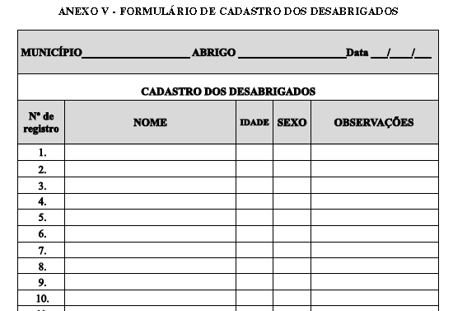

Slide 52
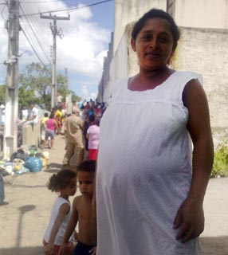
Estratificar a população dos abrigos.

Slide 53
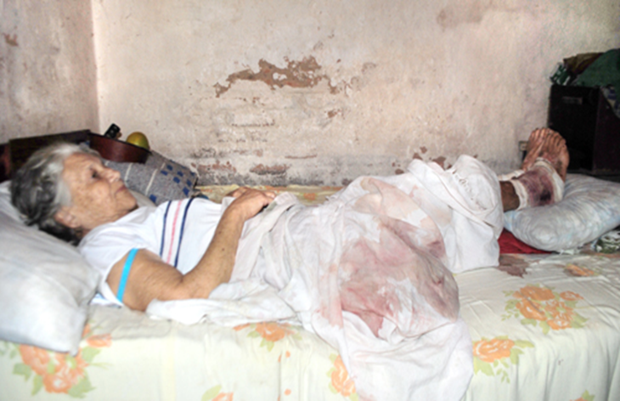

Slide 54
Controle
de pessoas e bens
Cadastro

Slide 55
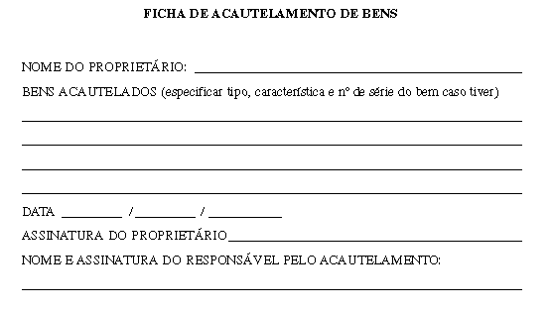

Slide 56
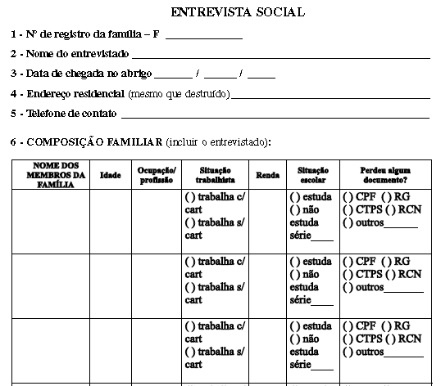

Slide 57
Equipe de planejamento
Responsável por planejar, a cada 7 dias, as atividades que serão desenvolvidas no abrigo.
Atribuições:
Atualização da lista diária de desabrigados;
Definir medidas que minimizem o tempo de permanência dos desabrigados, a partir da categorização das famílias;
Elaboração das rotinas do abrigo e confecção de relatórios;
Arquivamento de documentos.

Slide 58
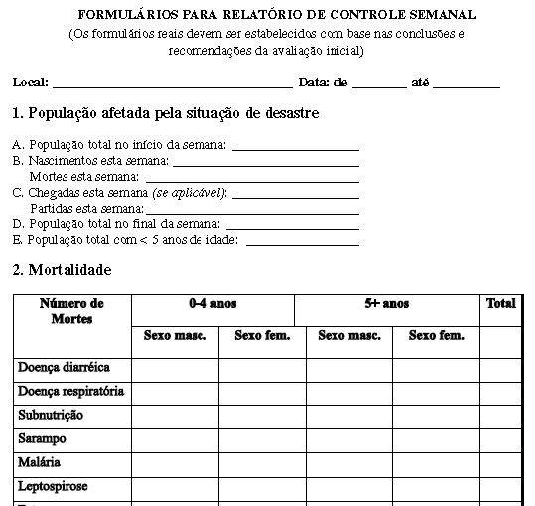

Slide 59
Equipe de logística
Responsável em disponibilizar os recursos materiais a serem utilizados no abrigo.
Atribuições:
Acomodação das famílias;
Requisição e recebimentos de materiais (incluindo doações);
Entrega dos kits familiares;
Confecção e distribuição de alimentos;
Controle de entrada e saída de recursos materiais

Slide 60
Equipe de finanças
Responsável por administrar os recursos financeiros.
Atribuição:
Administração de recursos financeiros (compras e contratos) e de doações em dinheiro.

Slide 61
Planejamento, Acionamento
e Mobilização de Abrigos Temporários
Secretaria de Ação Social?
É da Secretaria de Saúde?
Guarda Municipal?

Slide 62
Avaliação do Espaço Físico
Vistoria e inventário preliminares das condições do espaço físico.
Avaliação das características de cada elemento da estrutura quanto à sua quantidade e qualidade:
- Tipo e características da edificação
- Segurança
- Capacidade de acolhimento

Slide 63
Tipo de Edificação:
Clubes
Igrejas
Escolas
Ginásios
Outros

Slide 64
Características da Edificação
Número de pavimentos, divisão do espaço, adequação para instalação de idosos e portadores de necessidades especiais;
INFRA-ESTRUTURA:
reservatórios de água potável, condições de iluminação e circulação de ar;
número e estado de conservação dos banheiros (chuveiros, sanitários e pias);

Slide 65
Características da Edificação
Condições da cozinha, avaliação das áreas possíveis para a instalação de dormitórios, refeitórios, lavanderias, local para secagem de roupas, para o acondicionamento de alimentos e de pertences dos desabrigados, além de área de recreação, entre outros.

Slide 66
Formulário da página 209 – Apostila de Abrigo.

Slide 67
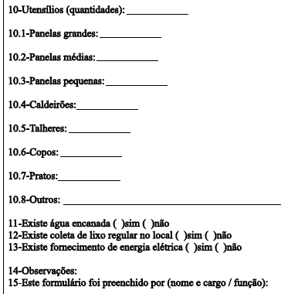

Slide 68
Segurança
Quanto à estrutura física da edificação;
Quanto à localização da mesma;
Quanto às condições sanitárias.

Slide 69
Capacidade de Acolhimento
Delimitação do espaço físico por pessoa:
A área coberta mínima deverá ser de, em média, 4,00m² por pessoa, atentando para os INDICADORES MÍNIMOS (Normas mínimas de resposta humanitária em situações de desastres – Projeto Esfera, ONU, 1997) .

Slide 70
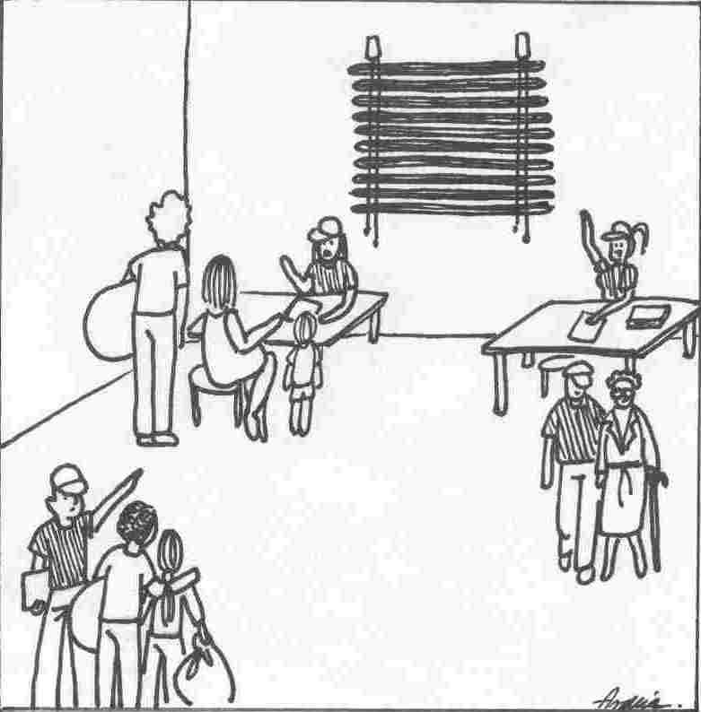
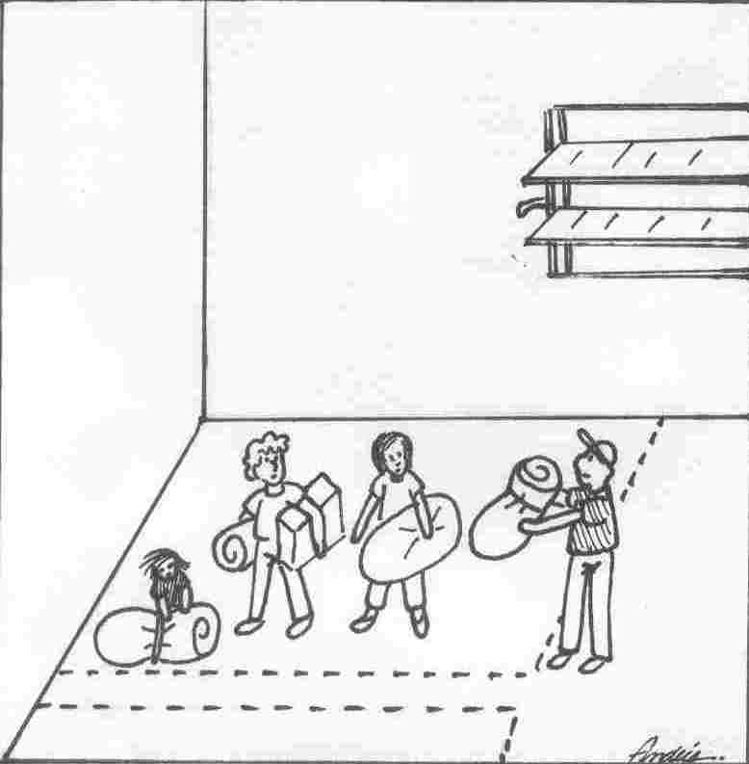
Indicadores Mínimos
Setor de triagem
20,00 m²
Dormitório
2,00 m²
por pessoa

Slide 71
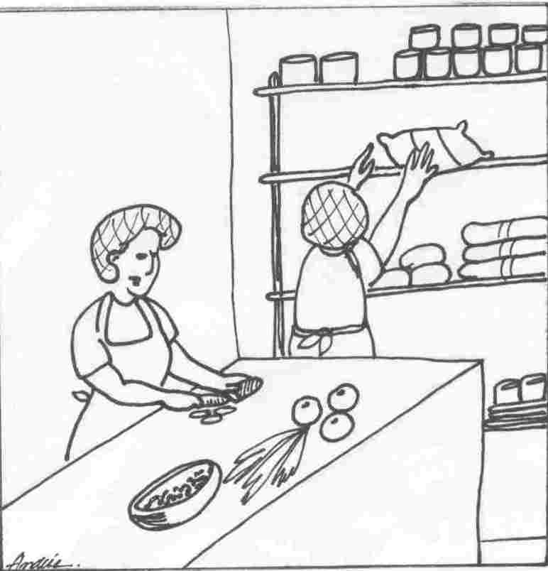
Indicadores Mínimos
Refeitório
1,50m² por pessoa.

Slide 72
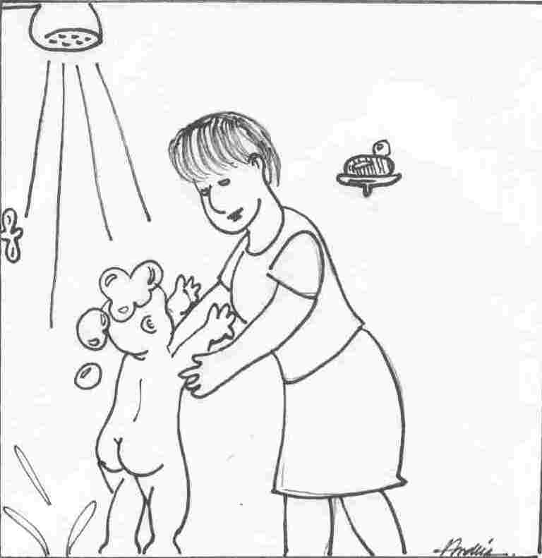
Indicadores Mínimos
Banheiros
1 lavatório para cada 10 pessoas
1 latrina para cada 20 pessoas
1 chuveiro para cada 25 pessoas

Slide 73
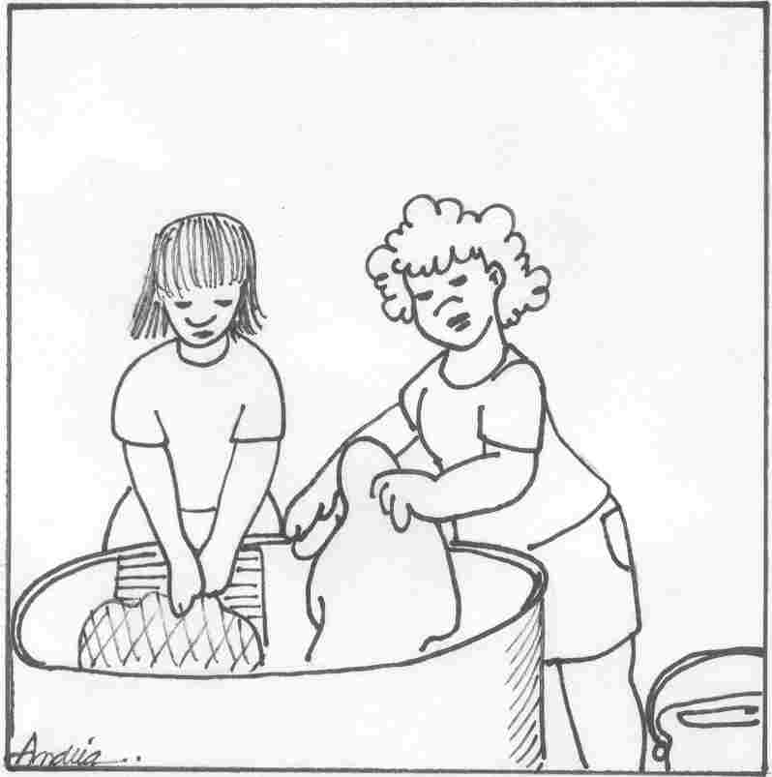
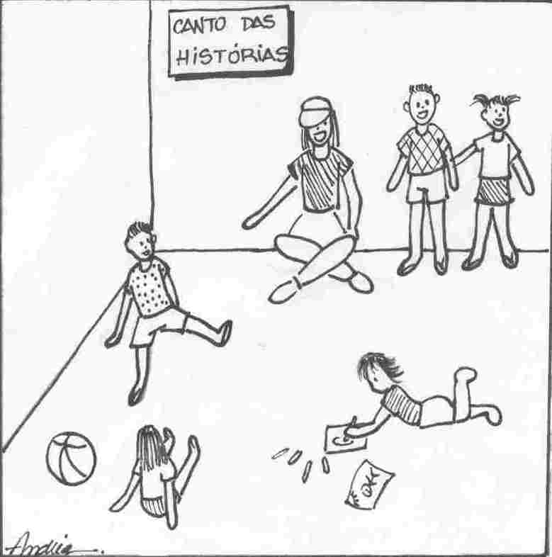
Indicadores Mínimos
Área de serviço
1 tanque de lavar roupas para cada 40 pessoas.
Espaço recreativo
1,50 m² por pessoa.

Slide 74
Indicadores Mínimos
Pessoas distribuídas na área total por m² - 4m² por pessoa
Dormitório - 2m² por pessoa
Refeitório – 1,50m² por pessoa
Lavatório - 01 para 10 pessoas
Latrina - 01 para 20 pessoas
Chuveiro - 01 para 25 pessoas
Tanque - 01 para 40 pessoas
Área recreativa - 1,50m² por pessoa
Setor de triagem - 20m²

Slide 75
Observações:
O não atendimento aos Indicadores Mínimos não impede a utilização do espaço para a instalação do abrigo temporário, caso não haja outro espaço disponível, mas prejudica a qualidade do serviço prestado.
Durante sua avaliação, o inventariante deve relacionar sugestões para solução das deficiências encontradas no local.

Slide 76
Acionamento
Primeiro contato, ainda na FASE DE ALERTA, com a Equipe de Gerenciamento do Abrigo, para informá-la da possível necessidade de mobilizar os recursos destinados para o mesmo e proceder a verificação do local que será utilizado.
Tem-se no alerta a Situação de Prontidão: em condição de emprego imediato.

Slide 77
Mobilização
Conjunto de medidas, NA FASE DE ALARME, que visam reunir e concentrar, de forma ordenada, os recursos institucionais, humanos, econômicos e materiais para instalação do abrigo temporário.
Tem-se no alarme o início ordenado das operações de socorro/ reposta).

Slide 78
Recursos Humanos
Equipe de Recepção
Recomenda-se que haja neste grupo pessoas responsáveis por:
- controle da entrada e saída de pessoas do abrigo
- cadastramento
acautelamento de bens
disposição dos animais
controle do almoxarifado

Slide 79
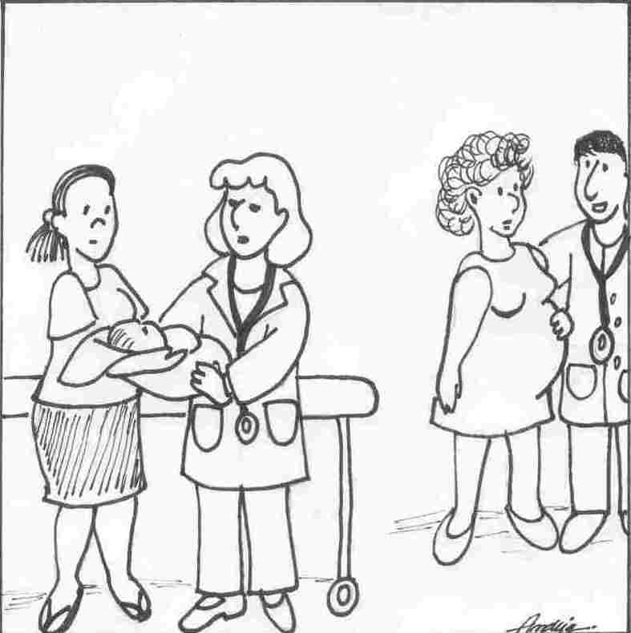
Recursos Humanos
Equipe de Saúde
Assistentes sociais
Dentistas
Enfermeiros
Médicos
Nutricionistas
Psicólogos
Sanitaristas

Slide 80
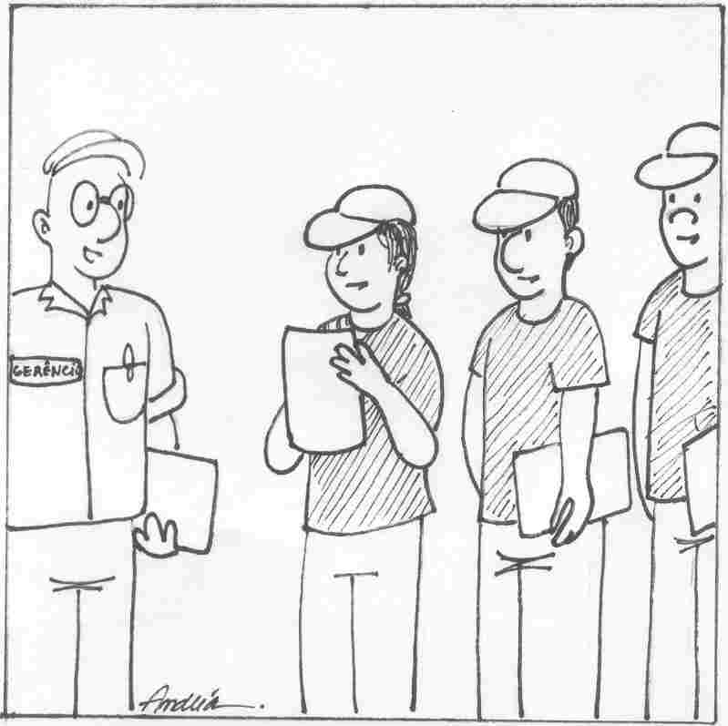
Recursos Humanos
Atenção psicossocial
- Assistentes sociais
- Psicólogos
- Voluntários para o apoio psicossocial

Slide 81
A Realidade Social
e o Voluntariado
Para transformar o que temos...
... no país que queremos
Cada um,
como cidadão consciente e participativo;
como Defesa Civil atuante e responsável;
...pode fazer alguma coisa.
O desafio...
Consolidar a vocação transformadora do voluntariado em ação a nível comunitário na busca de soluções para problemas locais, por meio da mobilização e atuação das COMDECs e NUDECs.

Slide 82
A Realidade Social e o Voluntariado
A dimensão dos problemas, a complexidade e a variedade das demandas locais superaram largamente a capacidade de resolução do poder público.
Os problemas que afligem o seu município ou a sua comunidade mesmo que tenham origens externas só encontram solução adequada com a participação local (voluntariado).

Slide 83
A Realidade Social e o Voluntariado
Acreditamos...
A COMDEC que se envolve com a comunidade e seus problemas através do voluntariado, e apóia suas ações em conjunto com a implantação das NUDECs, tem possibilidade de introduzir e exercer com mais compromisso, consciência e eficiência a sua missão.
Não há política social que vigore
sem um engajado movimento
de toda a sociedade.

Slide 84
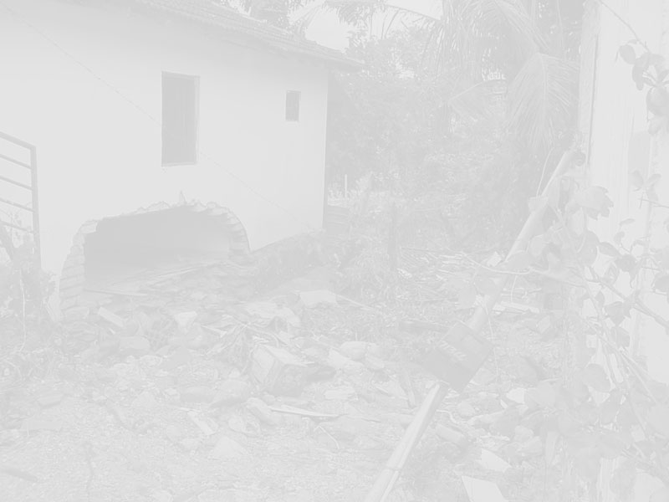
PERCEPÇÃO DO RISCO
OPORTUNIZAR
CONHECIMENTO
CEPDECs
e
COMPDECs
CONSCIÊNCIA DO RISCO
NÚCLEOS
COMUNITÁRIOS DE
DEFESA CIVIL
MUDANÇA CULTURAL
E COMPORTAMENTAL
PODER PÚBLICO,ONGS
SINDICATOS, ASSOCIAÇÕES
IGREJA
RESPONSABILIDADE PELA
PRÓPRIA SEGURANÇA E DE
SEUS FAMILIARES
MOBILIZAÇÃO
COMUNITÁRIA
VERIFICA ONDE ESTÁ O RISCO
PARA SUA SEGURANÇA E DE
SEUS FAMILIARES
LEVANTA E MAPEIA AS
ÁREAS
DE RISCO AO REDOR
DA SUA CASA
DIVIDE A SUA
PREOCUPAÇÃO
COM VIZINHO

Slide 85
Recursos Humanos
Quem é o agente para o apoio psicossocial?
Pode ser um voluntário, devidamente capacitado, para atuar em situações de desastres, prestando apoio social e psicológico às comunidades desabrigadas.

Slide 86
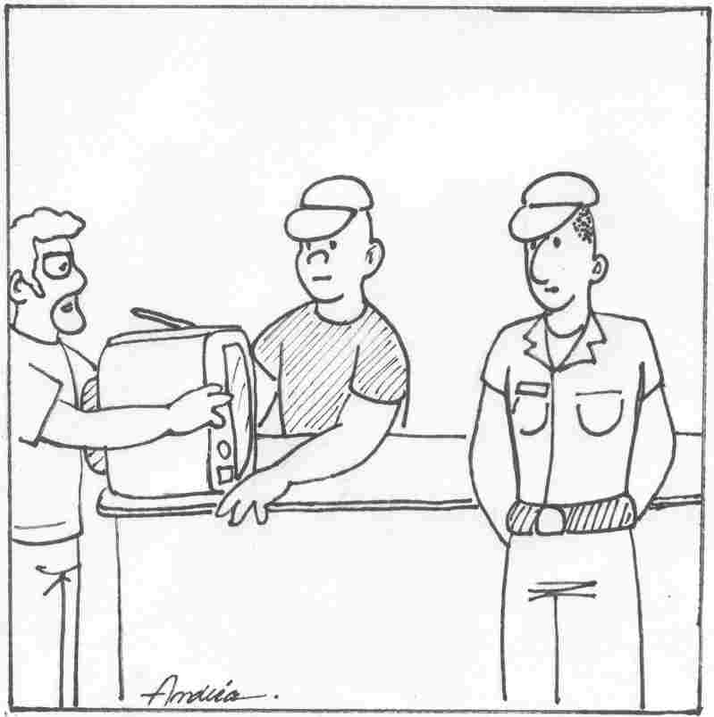
Recursos Humanos
Vigilância / segurança
- Guarda municipal
- Policiais militares
- Voluntários

Slide 87
Recursos Materiais
Água para uso geral: 80 litros/ pessoa/ dia;
- Água potável): 2,0 a 2,5 litros/ pessoa/ dia.
Iluminação
Instalações para descanso, alimentação, segurança etc;

Slide 88
Recursos Materiais
Condições mínimas para atendimento médico quando necessário;
Meios de transporte;
Equipamentos de comunicação;
Material de apoio / escritório.

Slide 89
Observações:
A divulgação de informações para a imprensa somente deverá ser feita pelo gerente ou por outra pessoa devidamente autorizada pelo coordenador da COMDEC;
Essas informações deverão ser cautelosas, levando- se em consideração a privacidade das famílias e a rotina do abrigo;
Sugere-se que haja horários pré-estabelecidos para o atendimento à imprensa.

Slide 90
Rotina do Abrigo

Slide 91
Importante para a Rotina do Abrigo
O cadastro das pessoas deve ser realizado:
de forma mais pratica possível, com o objetivo de informar o número total de pessoas recebidas; sendo que a lista deve ser atualizada constantemente;
É importante que se delimite um local para o cadastro, e que este seja a única via de entrada e saída de pessoal, permitida aos desabrigados, evitando a circulação de estranhos ao abrigo;
É necessário pessoal para o controle de saída e entrada de pessoal. Não se permite a entrada com substâncias alcoólicas, ilícitas, armas de fogo e objetos cortantes.

Slide 92
Importante para a Rotina do Abrigo
Bens acautelados: Os bens que ocupam espaço ou prejudicam a organização devem ser recolhidos, identificados e acautelados em local seguro, com o preenchimento de formulário apropriado. Na devolução de bens também se deve registrar quem retirou e quando;
Registro dos animais: Para prevenir zoonoses e acidentes é necessário o registro dos animais, de preferência no campo de observações do cadastro do desabrigado, verificar com o dono se os animais estão vacinados, caso não deve ser providenciado;
Local para abrigamento de animais: Os animais devem ser colocados em local não muito afastado do abrigo, de forma que os familiares possam fazer os cuidados diários necessários;

Slide 93
Importante para a Rotina do Abrigo:
Coesão Familiar: Na disposição das famílias, orienta-se dentro das possibilidades não romper a coesão familiar;
Retorno a vida normal: É preciso estimular as pessoas a voltarem a sua vida cotidiana, deixando claro o caráter provisório do abrigo, afim de evitar a acomodação, proporcionando suporte para tal;
Almoxarifado: É necessário um almoxarifado com um responsável com materiais, que seja referência para que as pessoas possam adquirir itens para as suas necessidades imediatas, com o pressuposto de que elas não possuem esses recursos em situações de desastres. Importante estabelecer horário e ficha de controle de saída;
Normas: É necessário criar as normas comuns para que a convivência seja a mais harmoniosa possível.

Slide 94
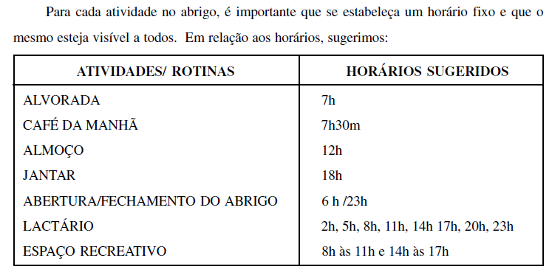
Afixar no abrigo horários para atividades:

Slide 95
Importante para a Rotina do Abrigo:
Outros horários podem ser estabelecidos, como: Horário de banho; Atividades de limpeza; Atividades educativas; Horário de cultos religiosos;
É importante que os desabrigados sejam informados sobre as ações que estão sendo realizadas pela administração;
Deve-se estimular a participação dos desabrigados nas atividades básicas necessárias para a manutenção do abrigo;
As atividades devem ser apresentadas (com horários para realização) para as famílias escolherem por afinidade ou poderão ser divididas por grupos operacionais com crachás por cores;
A prática religiosa deve ser feita mediante prévia autorização do administrador e em comum acordo com as famílias;

Slide 96
“O primeiro passo para conseguir algo é desejá-lo.
Ontem foi embora. Amanhã ainda não veio. Temos somente hoje, comecemos! Qualquer ato de amor, por menor que seja, é um trabalho pela paz.”
Madre Teresa de Calcutá
Obrigada!
Jocirley Bubach Andreatti
Subtenente BM
jocirley.bubach@bombeiros.es.gov.br
27 3194-3696/ 3194-3698

